Slide 1


Розлади мовлення у дітей

Slide 2

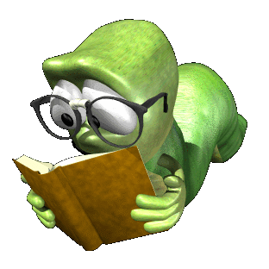
Мовлення - це складна функціональна система, для формування якої потрібен своєчасний розвиток мозкових структур та їх узгоджена робота в поєднанні з умовами соціально-психологічного впливу на розвиток дитини.
Мова - це система мислення та спілкування з оточуючим середовищем.

Slide 3

У формуванні мовленнєвої функціональної системи беруть участь мозкові анатомічні структури:
Акустичний аналізатор - гнозис мовлення. Впізнавання мови та звукових рядків(центр Верніке у задньому відділі верхньої скроневої закрутки)
Кінестетичний аналізатор – праксис мовлення. Центр Брокка в задньому відділі нижньої лобної закрутки.

Slide 4

Досліди вчених показали, що в організації функції мовлення одночасно беруть участь ліва та права півкулі, незалежно від їх домінування. У дитячому віці, приблизно до 5 років, провідною в організації мовленнєвого процесу є права півкуля.

Slide 5
Структура мовлення
Фонематика – фонематичний, фонологічний, фізіологічний та психологічний аспекти мовлення.
Граматика – типи речень, словозміни і т.п.
Лексика – вся сукупність слів мови чи діалекту
Фонетика – акустичні особливості звуків мовлення

Slide 6
1.Порушення розвитку мовлення
Загальний недорозвиток мови –порушення дозрівання мозкових систем, речення з неправильною граматичною структурою, спотворена вимова звуків .
Затримка мовленнєвого розвитку – гальмування темпу формування мовлення (особливо експресивного)
Алалія – недорозвинення мови:розуміння мови, але незмога висловитись (ураження центру Брока),нерозуміння мовних сигналів та незмога висловитись (ураження центру Верніке)
Затримка мовленнєвого розвитку, в основі якого лежить вторинне недорозвинення мовлення, спричинене ураженням первинних аналізаторів (зір, слух).

Slide 7
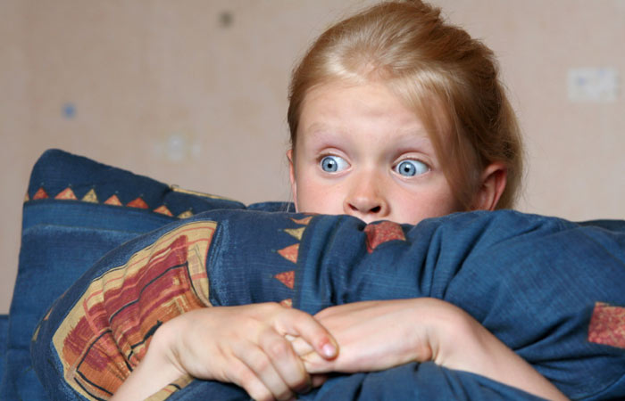
2.Розпад мовлення
Афазія - локальний розпад через ураження мовленнєвих та інших зон, причетних до формування та регуляції мовленнєвої функції. Характерна повна або часткова втрата мовлення.

Slide 8

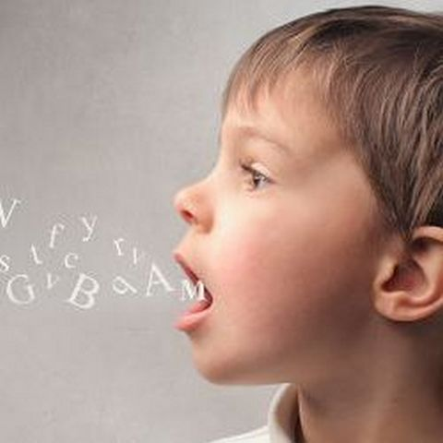
Моторна афазія - неспроможність до висловлення, побудови слів і речень, труднощі у відтворенні рухової програми мовлення;
Акустико – гностична афазія - порушення розуміння мови, її фонетики, предметності слова, "Мовленнєва окрошка" - хворий шукає слова для висловлення думки;

Slide 9


Семантична афазія - не можливість підібрати необхідне слово; важкість у складанні складні за змістом та граматичною побудовою правильні речення, паралельно - порушення операцій лічби.
Акустико – мнестична афазія - порушення розуміння мови, порушення можливості повторення 3-4 слів - втрачається можливість сприйняття складних фраз; підбору речень, порушення читання і письма;

Slide 10

3.Порушення вимовної функції
мовлення
І.Дизартрія - порушення вимовної сторони мовлення внаслідок органічного ураження органів мовлення (губ, піднебіння, язика, голосових зв'язок тощо) - судинного, травматичного, інфекційного, вродженого характеру;
ІІ.Дислалія - порушення звуковимови, при цьому слух нормальний, збережена інервація мовленнєвого апарату.

Slide 11


ІІІ.Заїкання - це порушення процесу мовлення: його темпу, ритму та комунікативної функції; переважно через судоми, які виникають в артикуляційному та дихальному апараті (тонічні заїкування – дитина тягне звук, клонічні заїкування - "стрибає" звук).
ІV. Мова з захлинанням - швидке мовлення з різкими припиненнями в його процесі (тахілалія), але без повторень або затримок. Порушення мови носять постійний або періодичний характер і за своєю вираженістю значно порушують чіткість мови.

Slide 12

Причини заїкання:
1. Генетична схильність.
2. Перенесені матір'ю травми та захворювання під час вагітності.
3. Гіпоксія під час внутрішньоутробного розвитку або при пологах.
4. Родова травма.
5. Уповільнений фізичний розвиток
6. Перенесені важкі захворювання.
7. Переучування лівшів.
8. Разові стреси або постійний психологічний дискомфорт.
9. Надмірна інтелектуальна і емоційне навантаження.
10. Струс мозку.
11. Контузія, черепно -мозкові травми.

Slide 13


Лікування заїкання:
1. Використання вправ, які допомагають контролювати швидкість і гучність мови, розслабляти голосовий апарат.
2. Прийом заспокійливих трав'яних зборів.
3. Фізіотерапевтичні методи, спрямовані на розслаблення м'язів тіла, зокрема, голосового апарату.
4. Регулярні заняття з логопедом або дефектологом.
5. При необхідності, заняття з психологом, який допоможе знайти причини невпевненості і усунути їх

Slide 14
V.Дисфонія (афонія) - порушення голосу, порушення фонації, вокальні порушення, що проявляються в порушенні сили, висоти і тембру голосу.
VI.Брадилалія - патологічно сповільнений темп молення. При сповільненому темпі мовлення виявляється тягучо розтягнутим, млявим, монотонним.
VII.Тахілалія - патологічно прискорений темп мовлення. При прискореному темпі – квапливий, стрімкий, напористий.
VIII.Ринолалія - порушення тембру голосу і звуковимовлення, обумовлені анатомо-фізіологічними дефектами мовного апарату, гнусавість.

Slide 15

4.Порушення комунікативної функції
мовлення
Недорозвинення комунікативної функції мовлення як засобу спілкування та організації поведінки дитини,розлад комунікативної функції мовлення - мутизм (повна німота).

Slide 16
5.Порушення сприйняття мови
Словесна глухота – майже повна втрата слухового сприйняття з нездатністю до повторення або написання слів під диктовку Сприйняття (розуміння) візуального або написаного мовного матеріалу переважає над слуховим сприйняттям інформації.
Словесна сліпота (алексія) – відсутність здатності читати і, часто, розрізняти кольори при збереженні побіжності мовлення, розуміння мовлення, повторення, письма під диктовку (алексія без аграфії).
Ехолалія – обмін репліками, що не проникає в семантику (несвідоме повторення слів співрозмовника)

Slide 17

Патології,що супроводжуються порушенням мовлення
Патології функціонального генезу: первинні логоневрози,логофобія, розлади голосоутворення(дисфонія, афонія), перебування в неповноцінному мовному середовищі (соціальний фактор)
Патоології органічного генезу:
Фізичні вади організму (спотворена мова при відсутності гортані, слабкість м’язів,зниження слуху, ураження головного мозку вогнищевого характеру)

Slide 18
Лікування розладів мовлення
Медикаментозне дікування: нейролептики, антидепресанти,вітамінотерапія,транквілізатори стимулятори і т.д.
Логопедичні заняття (логоритміка)
Психотерапевтична корекція патології
Немедакементозні методи: загальний масаж, рефлексотерапія, лазеротерапія.

Slide 19


6.Розлади письмового мовлення
Дисграфія - часткове специфічне порушення процесу письма. Букви в словах перемішані або пропущені, структура звукоскладу спотворена
Дислексія - часткове специфічне порушення процесу читання. Виявляється проблемами пізнання і пізнавання букв; в ускладненнях, пов’язаних зі злиттям букв і складів в слова, що призводить до неправильного відтворення звукової форми слова.

Slide 20

Профілактика мовленнєвих порушень:
Батьки
вчителі
1. Дитина – особистість вже з народження. Навіть з маленькою дитиною спілкування має відбуватися як з дорослою людиною.
2. Розвивальні дитячі ігри та інтелектуальний розвиток дитини має бути забезпечений щоденно..
Намагання уникання психотравмуючих
ситуацій, стресів, почуття страху, провини, докору.
4. Здорове харчування та активний спосіб
життя.
Забороняється вимагати від
дитини засвоєння матеріалу, невідповідного його віку та розумовим здібностям.
2. Неприпустимо тиснути на
дитину, докоряти та принижувати її.
3. Необхідне обов’язкове
підтримання дружньої співробітницької атмосфери між дітьми.
4. При потребі – завжди допомогти та підказати дитині у труднощах.

Slide 21

Дякую за увагу!

